Slide 1




Laboratorio con le imprese: CDS Hotels
Ludovica Mirto Mat.:20087809
Pietro Tauro Mat.:20095938
14/05/2025
Notes:
1

Slide 2


Agenda
Introduzione
Canale Indiretto & Flowchart
Analisi punti di rischio e controllo
Approfondimento tasso di abbandono
Question Time, riflessioni e conclusioni.
Notes:
2

Slide 3






Catena CDS in breve
Ragione Sociale: CDSHotels S.p.a
Anno Fondazione: 1990
Codice Ateco: 55.1- Alberghi e Strutture
Amministratore: Totisco Fioravante
Settore : Turismo
Servizi offerti: Balneare, Lusso e Benessere, congressuale e di lavoro.
Strutture gestite: 24 strutture (Puglia-Sicilia), 2367 camere, 36 sale convegni.
Capitale Sociale: € 2.500.000,00 (2021)
Fatturato: € 17.522.069,00 (2020)
Utile: 439.714,00 (2020)
Numero Dipendenti: 390 (2021)
Visione: CDS Hotels si distingue per l’attenzione al dettaglio, la valorizzazione delle tradizioni locali e un’ospitalità autentica legata al territorio pugliese e siciliano.
Notes:
3

Slide 4

Analisi Effettuate
Meet KPMG & CDS
Presentazione Azienda
Presentazione Challenge
Analisi Ciclo attivo
I canali di vendita
Prototipo dei flussi
Analisi Canale Indiretto
Analisi Flowchart flussi
Analisi Audit interno
Framework CDS Audit
Presentazione elaborato
Analisi Punto Rischio
Modellazzione dei flowchart
Presentazione power point
Relazione finale
Notes:
4

Slide 5
Agenda
Introduzione
Canale Indiretto & Flowchart
Analisi punti di rischio e controllo
Approfondimento tasso di abbandono
Question Time, riflessioni e conclusioni.
Notes:
5

Slide 6

Ciclo passivo
Approvigionamenti
Ciclo attivo
Canale Diretto
Ufficio Booking (e-mail, telefono)
Canale Indiretto
Intermediazione
Tour operator offline
Sito CDS
La suddivisione tra ciclo attivo e passivo di CDS e la relativa articolazione nel canale indiretto.
Il sito CDS è nello scope di questo progetto.
Passeremo tramite annotazione BPNL all'analisi flowchart del flusso prenotazione del sito CDS nelle prossime slide.
Start event
End event
Gateway
Sequence flow
LEGENDA ANNOTAZIONE BPNL
Task
Risk Event
Control point
Database interaction
Notes:
6

Slide 7
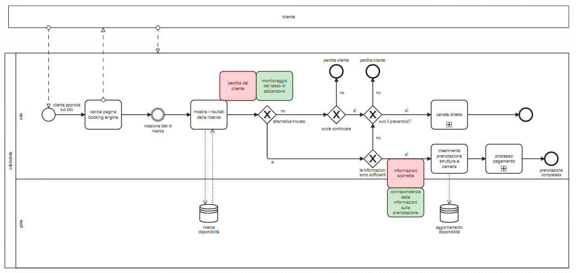

Processo Prenotazione
Notes:
7

Slide 8
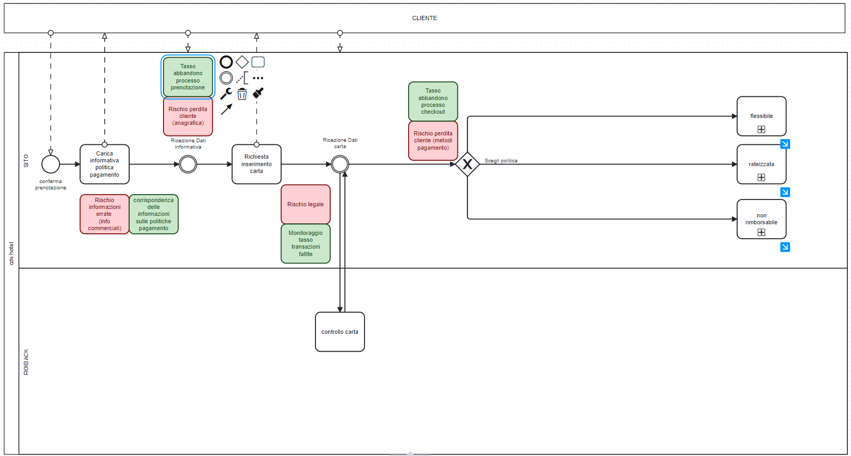
Processo Scelta pagamento
Notes:
8

Slide 9
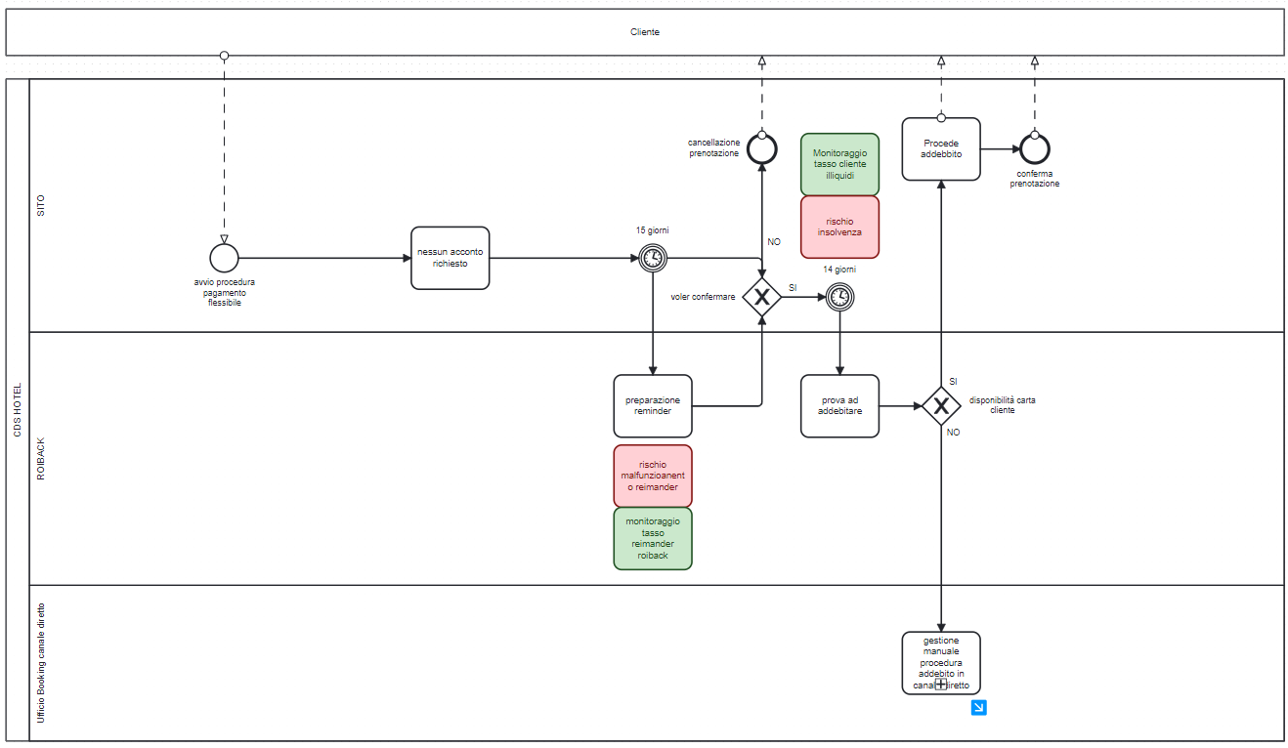
Processo Tariffa flessibile
Notes:
9

Slide 10
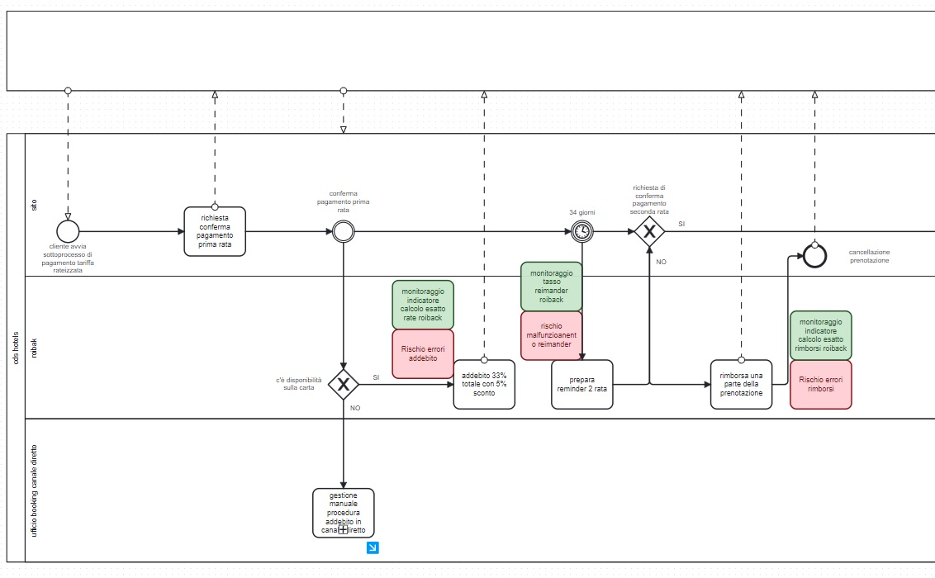

Slide 11
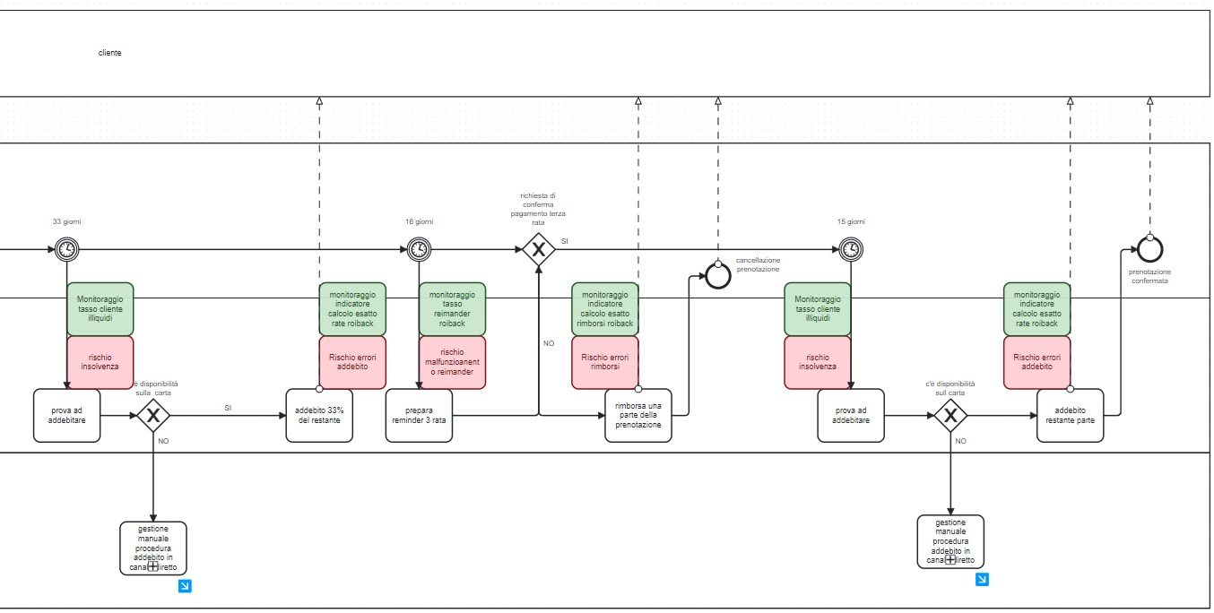
Processo Pagamento Rateizzato

Slide 12
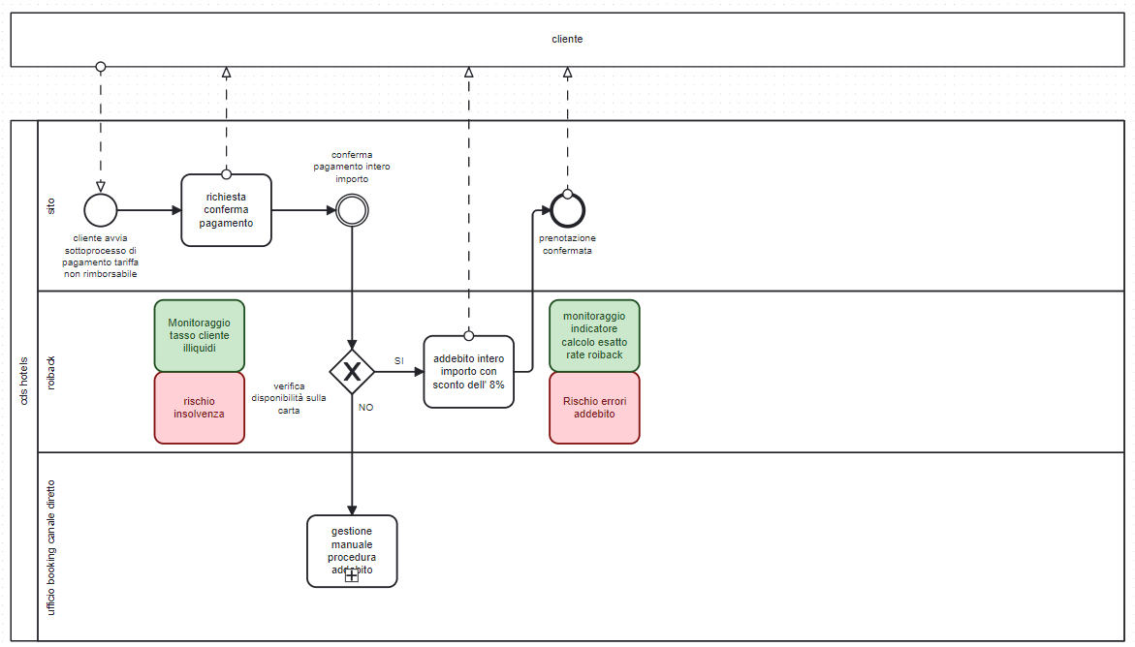
Processo Tariffa Non Rimborsabile
Notes:
12

Slide 13
Agenda
Introduzione
Canale Indiretto & Flowchart
Analisi punti di rischio e controllo
Approfondimento tasso di abbandono
Question Time, riflessioni e conclusioni.
Notes:
13

Slide 14




Definizione Rischio
NATURA RISCHI
Economica
Normativa
Climatica e Ambientale
Reputazionale
Legata a concorrenza
Tecnologica
Sanitaria
Di Liquidità e Finanziaria
Logistica
Culturale e Sociale
PROBABILITA' | VALORE
Certo/Imminente | P5
Molto Probabile | P4
Probabile | P3
Poco Probabile | P2
Improbabile | P1
CAUSE & EFFETTI
IMPATTO | VALORE
Critico | E5
Severo | E4
Moderato | E3
Minore | E2
Trascurabile | E1
Scala numerica della definizione del rischio è standard ed è stabilita dal programma di audit interno CDS
Notes:
14

Slide 15

Definizione del controllo
Nome del controllo | Data definizione controllo:
Reparto Target:
Reparto Controller:
Luogo: ☐ nella sede del controller ☐ nella sede del target
Modalità: ☐ automatizzato ☐ manuale
Tipo output: ☐ quantitativo ☐ qualitativo
Frequenza:
Definition of Done:
Layout Report:
Il report standard del controllo effettuato e caricato sulla piattaforma monitoraggio di CDS.
Notes:
15

Slide 16
Processo Prenotazione
Notes:
16

Slide 17

Analisi punti di Rischio e Controllo
Nome Rischio | Natura Rischio | Causa | Effetto | probabilità | Impatto
Rischio abbandono sito | Rischio economico | Interfaccia poco intuitiva Errore aggiornamento | Perdita cliente Cattiva reputazione | P3 | E3
Nome del controllo: monitoraggio del tasso di abbandono del sito | Data definizione controllo: 25/03/2025
Reparto Target: Marketing
Reparto Controller: ICT
Luogo: ☑ nella sede del controller ☐ nella sede del target
Modalità: ☑ automatizzato ☐ manuale
Tipo output: ☑quantitativo: vero (se il tasso scende sotto la soglia prevista) o falso ☐ qualitativo
Frequenza: settimanale
Definition of Done: reparto ICT accede alla dashboard riportante i dati degli accessi dei clienti anonimi; dal momento che alla conferma della prenotazione, il sistema tiene traccia dell’indirizzo IP di riferimento, è possibile calcolare il tasso di abbandono. Sulla dashboard è impostata una soglia minima, superata la quale il sistema da un allert
Layout Report: “caro collega, sul sito…, in data…, si è registrato un tasso di abbandono anomalo, controlla”
Notes:
17

Slide 18
Analisi punti di Rischio e Controllo
Nome Rischio | Natura Rischio | Causa | Effetto | probabilità | Impatto
Rischio Info. scorrette | Rischio reputazionale | Cliente percepisce info. scorrette | Recensione negativa | P3 | E3
Nome del controllo: corrispondenza delle informazioni sulla prenotazione | Data definizione controllo: 22/03/2025
Reparto Target: Marketing
Reparto Controller: Commerciale
Luogo: ☑ nella sede del controller ☐ nella sede del target
Modalità: ☐ automatizzato ☑ manuale
Tipo output: ☐quantitativo ☑ qualitativo: su una scala corrispondenza testuale
Frequenza: semestrale
Definition of Done: confronto delle informazioni inserite sul sito con la scheda tecnica, assegnazione di un voto sulla scala proposta e notifica al reparto target
Layout Report: “caro collega, in data…, ho effettuato il controllo corrispondenza sulla prenotazione; purtroppo, l’esito del controllo ha registrato un punteggio basso, si prega di provvedere alla correzione del contenuto, rendendolo corrispondente alla scheda tecnica”
Le informazioni scorrette o la mancata comprensione delle politiche di pagamento può portare ad un medesimo esito con effetto perdita cliente.
Notes:
18

Slide 20
Analisi punti di Rischio e Controllo
Nome Rischio | Natura Rischio | Causa | Effetto | probabilità | Impatto
Rischio errore addebito | Rischio economico-tecnologico | Errore roiback calcolo rata/sconti | Rata/sconto non corretta addebitata prenotazione Recensione negativa | P1 | E5
Nome del controllo: monitoraggio indicatore dell’esatto calcolo delle rate da parte del roiback | Data definizione controllo: 27/03/2025
Reparto Target: |Commerciale
Reparto Controller: ICT
Luogo: ☑ nella sede del controller ☐ nella sede del target
Modalità: ☑ automatizzato ☐ manuale
Tipo output: ☑ quantitativo : Vero (se tasso scende sotto soglia) Falso ☐ qualitativo
Frequenza: settimanale
Definition of Done: Reparto ICT accede dashboard riportante i dati sulle rate calcolate con relativa scontistica; dal momento che alla conferma del pagamento il sistema tiene traccia del codice della transazione e’ possibile calcolare l’indicatore del calcolo esatto rate da parte del roiback. Sulla dashboard ‘e impostata soglia minima di errore superata la quale il sistema invia alert
Layout Report: “caro collega, in data…, si e’ registrato indicatore calcolo esatto rate anomalo.. verifica giusti importi”
In modo analogo Roiback potrebbe calcolare errati rimborsi accreditando una sbagliata somma.
Notes:
20

Slide 21
Analisi punti di Rischio e Controllo
Nome Rischio | Natura Rischio | Causa | Effetto | probabilità | Impatto
Rischio mancato reminder | Rischio Tecnologico | Malfunzionamento roiback | Assenza reiminder Cliente può non essere liquido | P1 | E1
Nome del controllo: monitoraggio tasso reimander roiback | Data definizione controllo: 24/03/2025
Reparto Target: Marketing
Reparto Controller: ICT
Luogo: ☑ nella sede del controller ☐ nella sede del target
Modalità: ☑ automatizzato ☐ manuale
Tipo output: ☑ quantitativo : Vero (se tasso scende sotto soglia) Falso ☐ qualitativo
Frequenza: settimanale
Definition of Done: Reparto ICT accede dashboard riportante i dati dei reminder inviati clienti; dal momento che alla conferma del reminder il sistema tiene traccia del codice della prenotazione e’ possibile calcolare il tasso di reminder. Sulla dashboard impostato soglia minima superata la quale il sistema invia alert
Layout Report: “caro collega, in data…, si e’ registrato tasso reminder anomalo.. ho effettuato il controllo sul sito; purtroppo, l’esito del controllo ha registrato un punteggio basso,”
Notes:
21

Slide 22
Analisi punti di Rischio e Controllo
Nome Rischio | Natura Rischio | Causa | Effetto | probabilità | Impatto
Rischio perdita cliente | Rischio economico | Cliente inserisce dati errati | fallimento prenotazione | P3 | E3
Nome del controllo: monitoraggio Tasso di abbandono del processo di prenotazione | Data definizione controllo: 26/03/2025
Reparto Target: ufficio booking
Reparto Controller: ICT
Luogo: ☑ nella sede del controller ☐ nella sede del target
Modalità: ☑ automatizzato ☐manuale
Tipo output: ☑quantitativo: Vero ( se tasso scende sotto soglia) o Falso ☐qualitativo
Frequenza: settimanale
Definition of Done: reparto ICT accede alla dashboard riportante i dati delle prenotazioni avviate;; dal momento che alla conferma della prenotazione, il sistema tiene traccia dell’indirizzo IP di riferimento, è possibile calcolare il tasso di abbandono. Sulla dashboard è impostata una soglia minima, superata la quale il sistema da un allert
Layout Report: “caro collega, sul sito…, in data…, si è registrato un tasso di abbandono anomalo, controlla”
Notes:
22

Slide 23
Analisi punti di Rischio e Controllo
Nome Rischio | Natura Rischio | Causa | Effetto | probabilità | Impatto
Rischio legale | Rischio economico-normativo | Inserimento carte rubate, scadute | Perdita prenotazione Esporre CDS a controversie | P1 | E4
Nome del controllo: Monitoraggio tasso transazioni fallite | Data definizione controllo: 26/03/2025
Reparto Target: marketing
Reparto Controller: ICT
Luogo: ☑ nella sede del controller ☐ nella sede del target
Modalità: ☑ automatizzato ☐ manuale
Tipo output: ☑quantitativo: Vero( se tasso scende sotto soglia prevista) o falso ☐qualitativo
Frequenza: settimane
Definition of Done: reparto ICT accede alla dashboard riportante i dati delle transazioni clienti; dal momento che conferma transazione sistema tiene traccia ip riferimento, è possibile calcolare tasso transazione fallite. Sulla ddasboard impostata soglia minima superata quale sistema invia alert.
Layout Report: “caro collega, sul sito…, in data…, si è registrato un tasso di abbandono anomalo, controlla”
Notes:
23

Slide 24
Analisi punti di Rischio e Controllo
Nome Rischio | Natura Rischio | Causa | Effetto | probabilità | Impatto
Rischio perdita cliente | Rischio economico | Mancaza circuito pagamento valido | Fallimento prenotazione | P3 | E3
Nome del controllo: monitoraggio Tasso abbandono processo checkout | Data definizione controllo: 27/03/2025
Reparto Target: ufficio booking
Reparto Controller: ICT
Luogo: ☑ nella sede del controller ☐ nella sede del target
Modalità: ☑ automatizzato ☐manuale
Tipo output: ☑quantitativo: Vero ( se tasso scende sotto soglia) o Falso ☐qualitativo
Frequenza: settimanale
Definition of Done: reparto ICT accede alla dashboard riportante i dati del checkout avviato; dal momento che alla conferma della prenotazione, il sistema tiene traccia dell’indirizzo IP di riferimento, è possibile calcolare il tasso di abbandono durante checkout. Sulla dashboard è impostata una soglia minima, superata la quale il sistema da un allert
Layout Report: “caro collega, sul sito…, in data…, si è registrato un tasso di abbandono anomalo, controlla”
Notes:
24

Slide 25
Analisi punti di Rischio e Controllo
Nome Rischio | Natura Rischio | Causa | Effetto | probabilità | Impatto
Rischio insolvenza | Rischio economico | Cliente non liquido | Rallentamento prenotazione Perdita prenotazione | P3 | E2
Nome del controllo: Monitoraggio tasso clienti illiquidi | Data definizione controllo: 27/03/2025
Reparto Target: ufficio commerciale
Reparto Controller: ICT
Luogo: ☑ nella sede del controller ☐ nella sede del target
Modalità: ☑ automatizzato ☐manuale
Tipo output: ☑quantitativo: Vero ( se tasso scende sotto soglia) o Falso ☐qualitativo
Frequenza: settimanale
Definition of Done: reparto ICT accede alla dashboard riportante i dati pagamenti e procedura tariffa flessibile; dal momento che alla conferma della prenotazione, il sistema tiene traccia del codice prenotazione di riferimento, è possibile calcolare il tasso di clienti illiquidi. Sulla dashboard è impostata una soglia minima, superata la quale il sistema da un allert
Layout Report: “caro collega, sul sito…, in data…, si è registrato un tasso di clienti illiquidi anomalo, controlla”
Notes:
25

Slide 26
Agenda
Introduzione
Canale Indiretto & Flowchart
Analisi punti di rischio e controllo
Approfondimento tasso di abbandono
Question Time, riflessioni e conclusioni.
Notes:
26

Slide 27
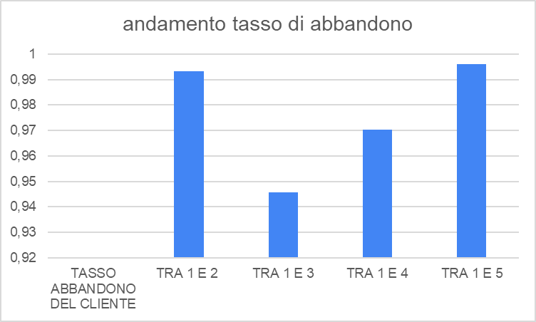

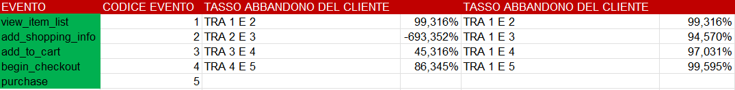
Tasso di abbandono nel trimestre
Trimestre considerato (28/01-27/03)
Eventi | n.utenti
View_item_list | 369.210
Add_shipping_info | 2.527
add_to_cart | 20.048
Begin_checkout | 10.963
purchase | 1.497
Notes:
27

Slide 28
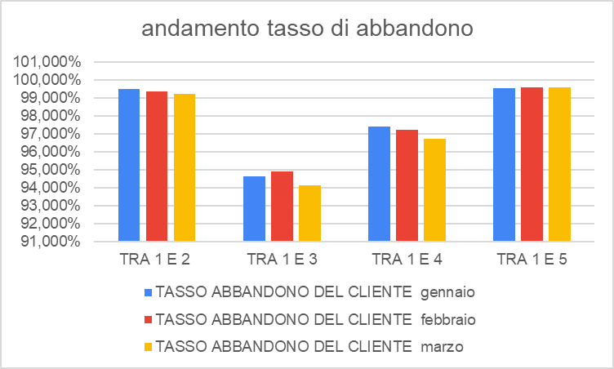
Tasso di abbandono per ciascun mese
Trimestre considerato (28/01-27/03)
eventi | n.utenti
 | gennaio | febbraio | marzo
View_item_list | 25.823 | 180.995 | 162.392
Add_shipping_info | 134 | 1.157 | 1.236
add_to_cart | 1.381 | 9.117 | 9.490
Begin_checkout | 672 | 5.004 | 5.287
purchase | 119 | 739 | 639
TASSO ABBANDONO DEL CLIENTE
 | gennaio | febbraio | marzo
TRA 1 E 2 | 99,48% | 99,36% | 99,24%
TRA 2 E 3 | -930,60% | -693,17% | -667,80%
TRA 3 E 4 | 51,34% | 45,47% | 44,29%
TRA 4 E 5 | 82,29% | 85,23% | 87,91%
TASSO ABBANDONO DEL CLIENTE
 | gennaio | febbraio | marzo
TRA 1 E 2 | 99,48% | 99,36% | 99,24%
TRA 1 E 3 | 94,65% | 94,93% | 94,16%
TRA 1 E 4 | 97,40% | 97,24% | 96,74%
TRA 1 E 5 | 99,54% | 99,59% | 99,61%
Notes:
28

Slide 29
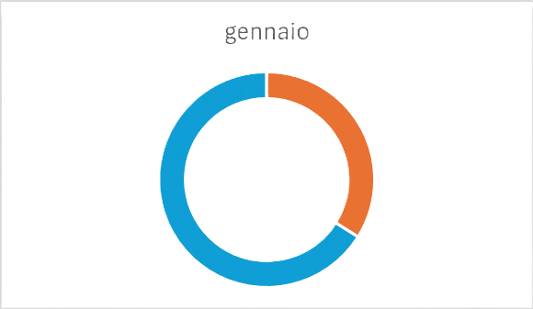
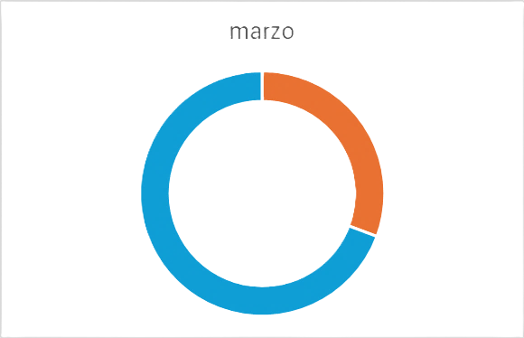
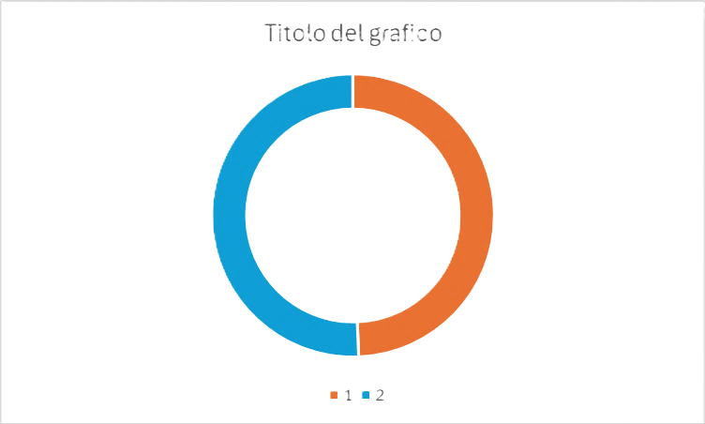
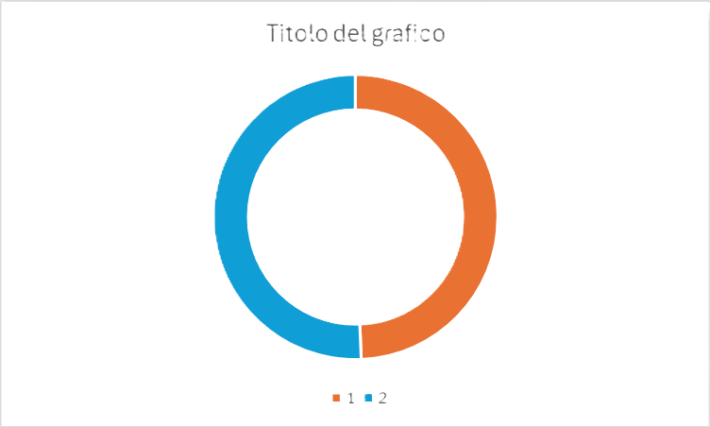

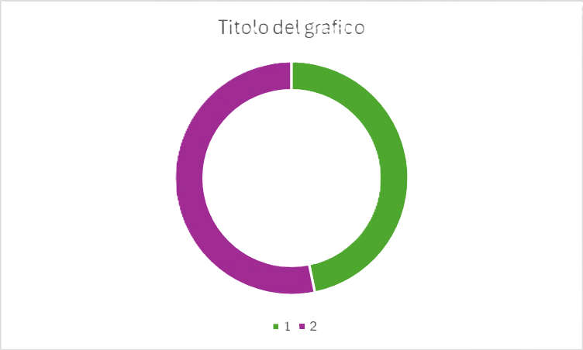
Considerazioni sui risultati ottenuti
82,29%
gennaio
87,91%
marzo
51,34%
gennaio
44,29%
marzo
97,40%
gennaio
96,74%
marzo
Add_to_cart – begin_checkout
View_item_list - add_to_cart
begin_checkout – purchase
Notes:
29

Slide 30
Agenda
Introduzione
Canale Indiretto & Flowchart
Analisi punti di rischio e controllo
Approfondimento tasso di abbandono
Question Time, riflessioni e conclusioni.
Notes:
30

Slide 31



Riepilogo:
Struttura CDS ciclo attivo/passivo- Canale indiretto
Processo prenotazione e flowchart
Programma audit interno CDS
Analisi dei punti di rischio e controllo
Analisi e trend tasso abbandono sito
Implementazioni future:
Sistemi connessi tra loro per migliorare efficienza (analytics-roiback-System management)
Studi sulla correlazione stagionalità tasso abbandono o altri
Implementazione Machine learning e IA per ottimizzare tempi di audit e report.
Domande o dubbi?
Notes:
31

Slide 32



Grazie per l'attenzione.
Ludovica Mirto
Ludovica.mirto@studenti.unisalento.it
Pietro Tauro
Pietro.tauro@studenti.unisalento.it
Notes:
32

